Slide 1
Полни систем

Slide 2
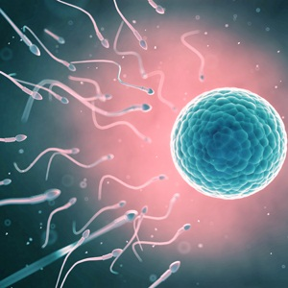
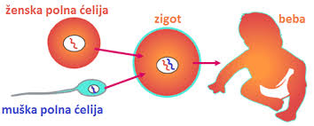
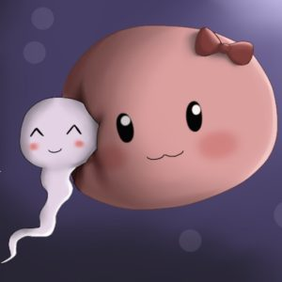
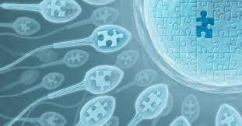
Размножавање
Сврха размножавања је стварање потомства и продужење врсте
Човјек се размножава полно, путем полних органа
Оплођење је унутрашње као и развиће ембриона

Slide 3
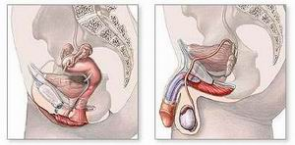
Систем органа за размножавање
Полне жлијезде (гонаде)
Полне ћелије (гамети)
Одводни канали
Орган за полни однос
Додатне жлијезде

Slide 4
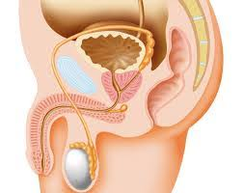
Мушки полни органи
Мокраћни мјехур
Сјемевод
Мокраћна цијев
Пасјеменик
Сјеменик
Мошнице
Простата

Slide 5
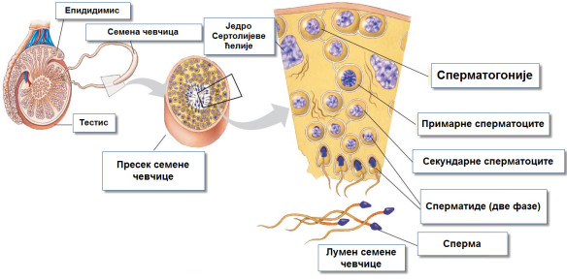
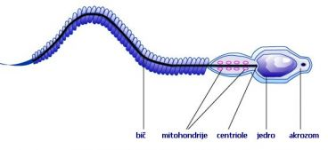
Мушке полне жлијезде (тестиси или сјеменици)
Сјемене цјевчице
Луче мушке полне хормоне (тестостерон)
Стварају мушке гамете (сперматозоиде)
ГРАЂА СПЕРМАТОЗОИДА
Сперматозоиди су грађени од:
Главе
Врата
Репа
реп (бич)
врат
глава

Slide 6
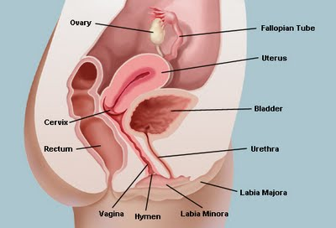
Женски полни органи
јајовод
јајник
материца
мокраћна бешика
цервикс
мокраћна цијев
ректум
велике усне
отвор
вагине
родница
мале усне

Slide 7
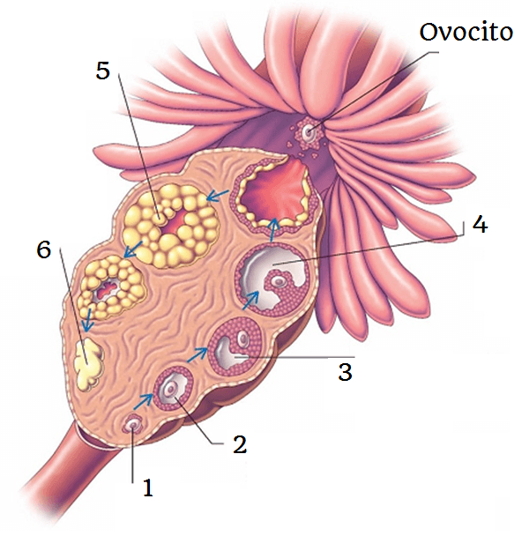
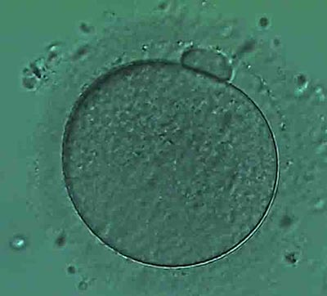
Женске полне жлијезде (јајници или овариуми)
ооцита
Луче женске полне хормоне (естроген и прогестерон)
Стварају женске гамете (јајне ћелије или ооците)
ЈАЈНА ЋЕЛИЈА (ООЦИТА)
жуто тијело
секундарни фоликул
примарни фоликул
примордијални фоликул

Slide 8
ЗАДАЋА:
МУШКИ ПОЛНИ СИСТЕМ
Органи: | Положај у систему | Улога
Сјеменици
Пасјеменици
Сјемеводи
Простата
Пенис
ЖЕНСКИ ПОЛНИ СИСТЕМ
Органи: | Положај у систему | Улога
Јајници
Јајоводи
Материца
Усмина (вагина)

